Slide 1
Решение простейших логарифмических уравнений при подготовке к ЕГЭ-2025
учитель математики
гимназия №14
г.Ейск
Матюха Эльвира Анатольевна

Slide 2
Определение:
Уравнение, содержащее переменную под знаком логарифма и (или) в его основании, называется логарифмическим уравнением.
Простейшим логарифмическим уравнением является уравнение вида
Утверждение.
Если а > 0, a ≠ 1, то уравнение при любом b имеет единственное решение

Slide 3
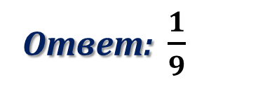
Утверждение.
Если а > 0, a ≠ 1, то уравнение при любом b имеет единственное решение
Примеры простейших логарифмических уравнений:
а) б) в)
Ответ: 8
Ответ: $\frac{1}{9}$
Ответ: 1

Slide 4
Простейшим логарифмическим уравнением также является уравнение вида
которое при а > 0, a ≠ 1, и любом b также имеет решение (одно или несколько, в зависимости от вида f(x))
Пример:
Ответ: 1; 5.

Slide 5

, где x > 0, x ≠ 1
↑
не удовл. условию
x > 0
Ответ: 2.

Slide 6

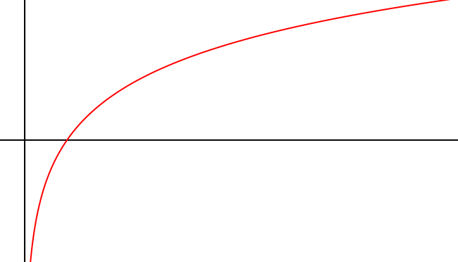
Рассмотрим способ решения простейшего логарифмического уравнения
y
у =
1
0
1
х
Ответ: 14.

Slide 7


Ответ: 45.
Ответ: 3.

Slide 8


( )
Ответ: 8.
Ответ: 7,5.

Slide 9
При решении логарифмических уравнений, даже простейших, очень часто удобным является другой метод решения – канонический (он отличается от метода решения уравнения с помощью определения логарифма).
f (x)
a
b
f (x)
=
a
b

Slide 10

Ответ: –4; 3.

Slide 11
Следовательно,
Ответ: 64.

Slide 12

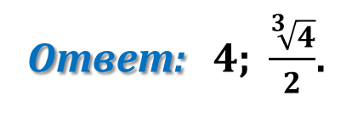
Следовательно,
или
Ответ: 4; $\frac{\sqrt[3]{4}}{2}$.

Slide 13
Методы решения логарифмических уравнений:
потенцирования
вынесение
общего
множителя
с помощью
определения
логарифма
введение новой
переменной
логарифмирования
приведение
к одному
основанию
функционально-
графический

Slide 14
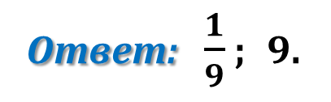
Следовательно,
или
Ответ: $\frac{1}{9}$ ; 9.

Slide 15
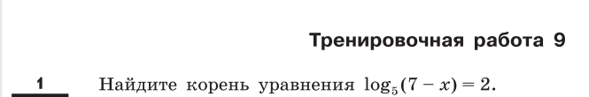
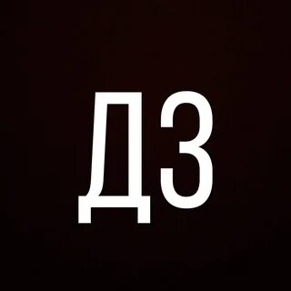



Slide 16


Slide 17
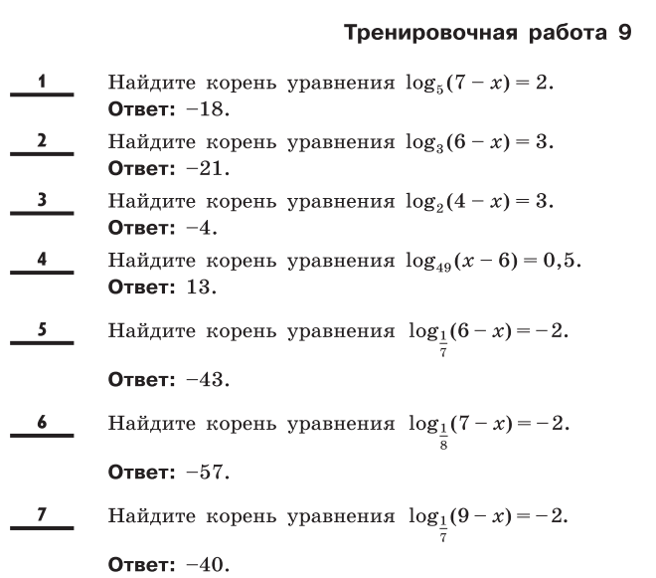
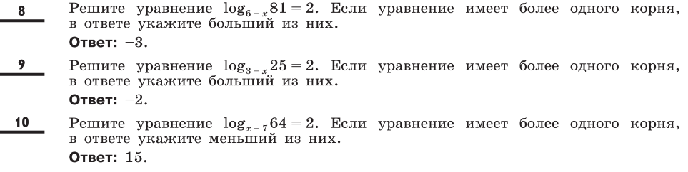
Ответы к тренировочной работе №9

Slide 18
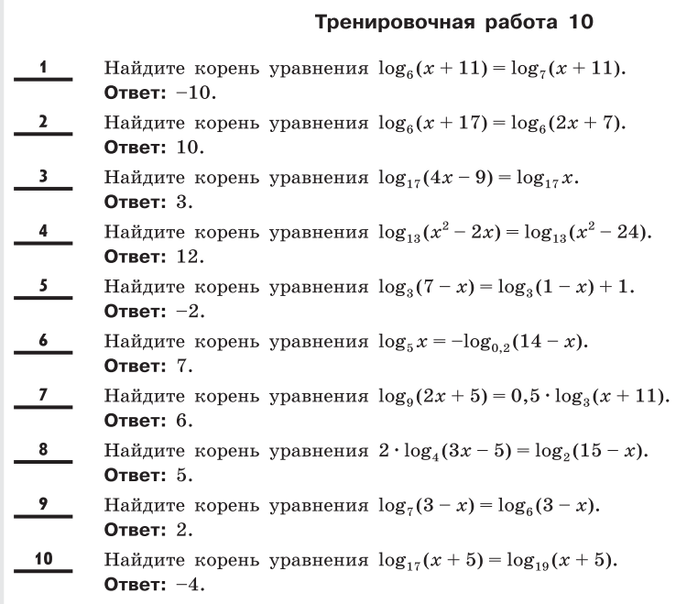
Ответы к тренировочной работе №10

